Slide 1

Формирование правильной осанки на уроках физического воспитания.

Slide 2
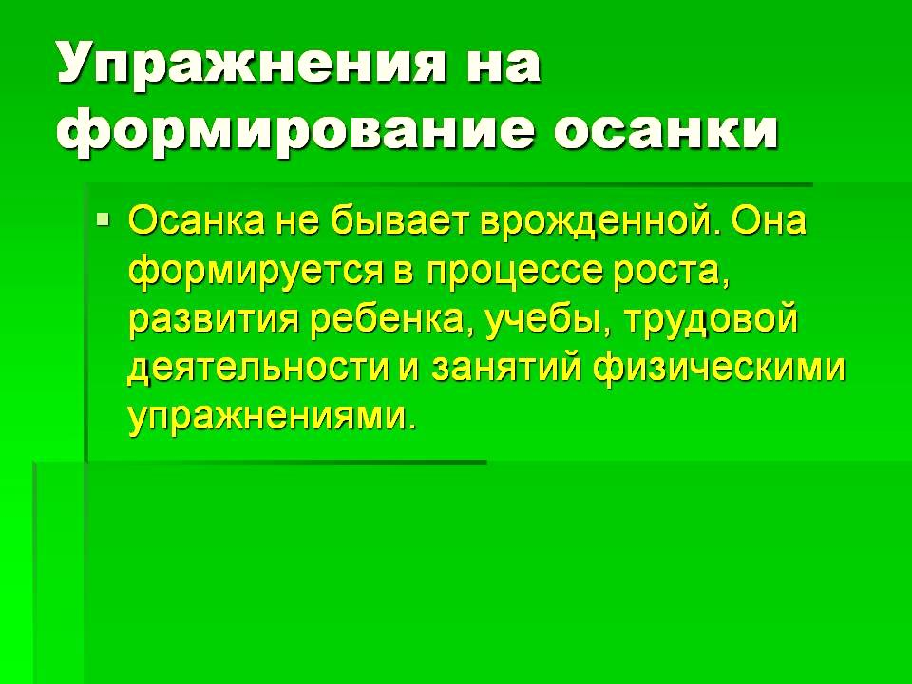

Slide 3
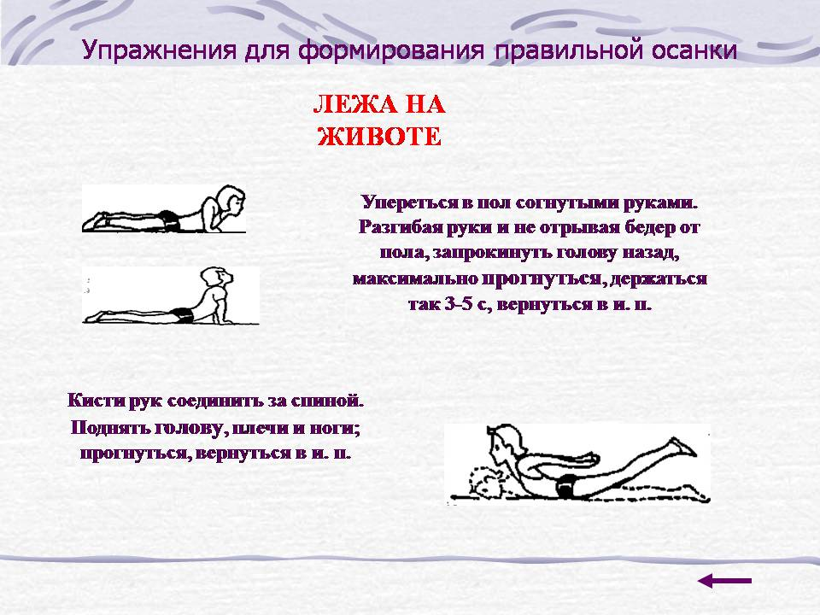

Slide 4
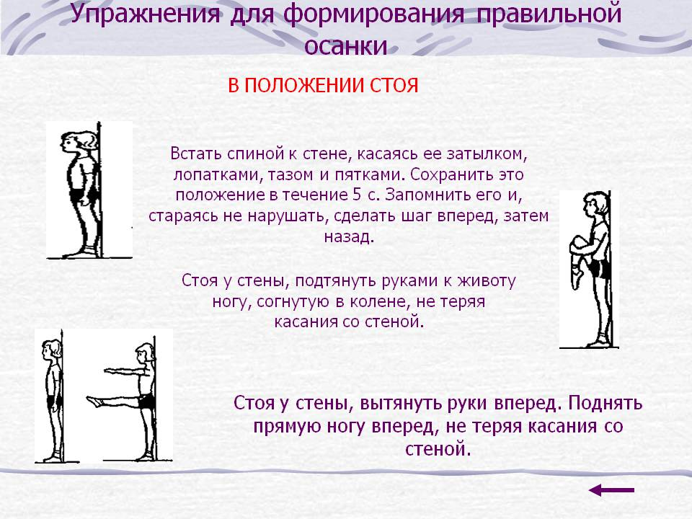

Slide 5
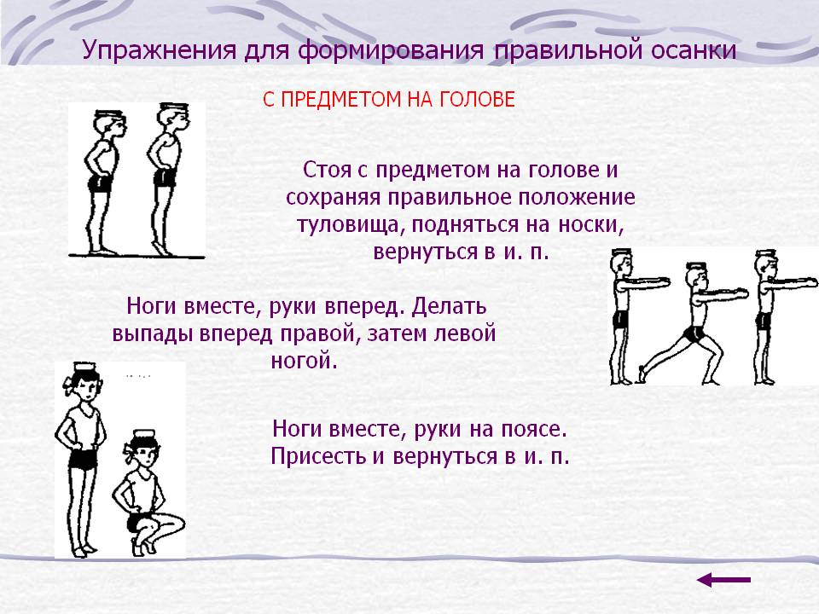

Slide 6
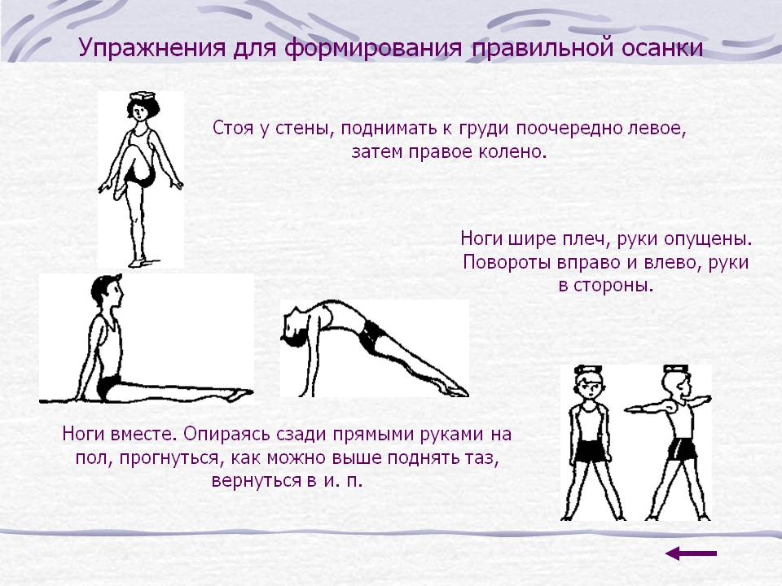

Slide 7
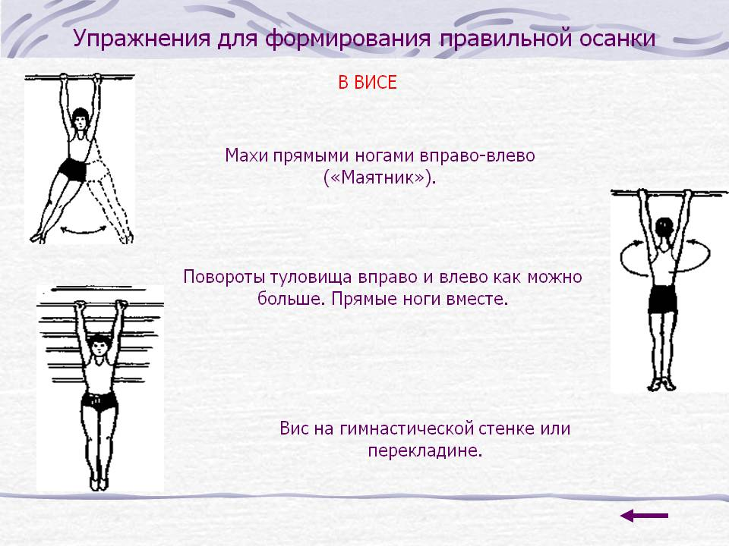

Slide 8
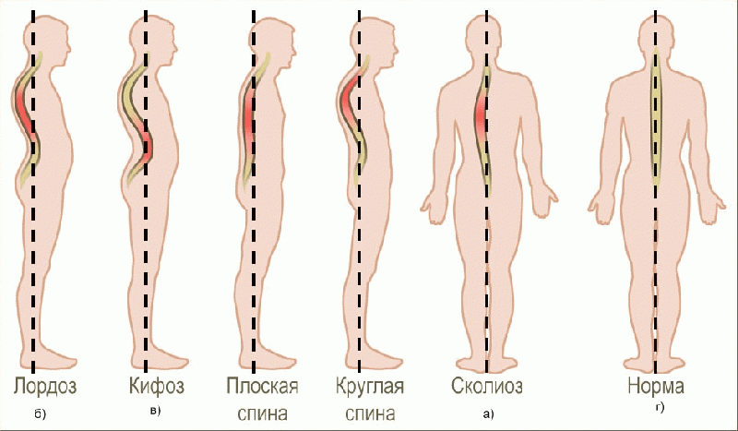
Виды осанки

Slide 9
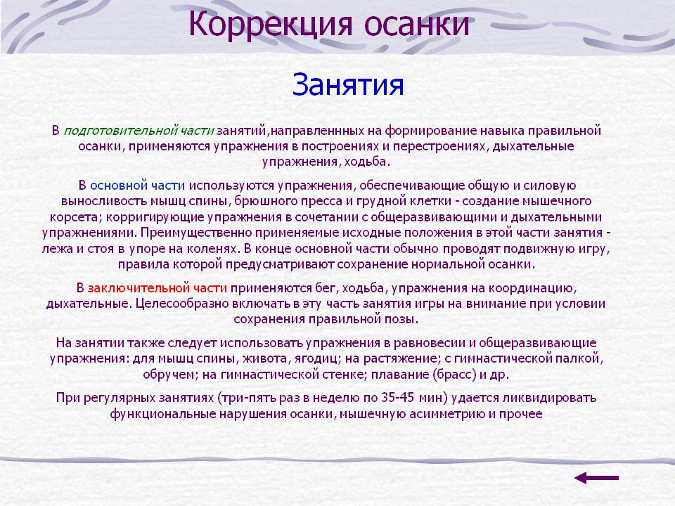

Slide 10
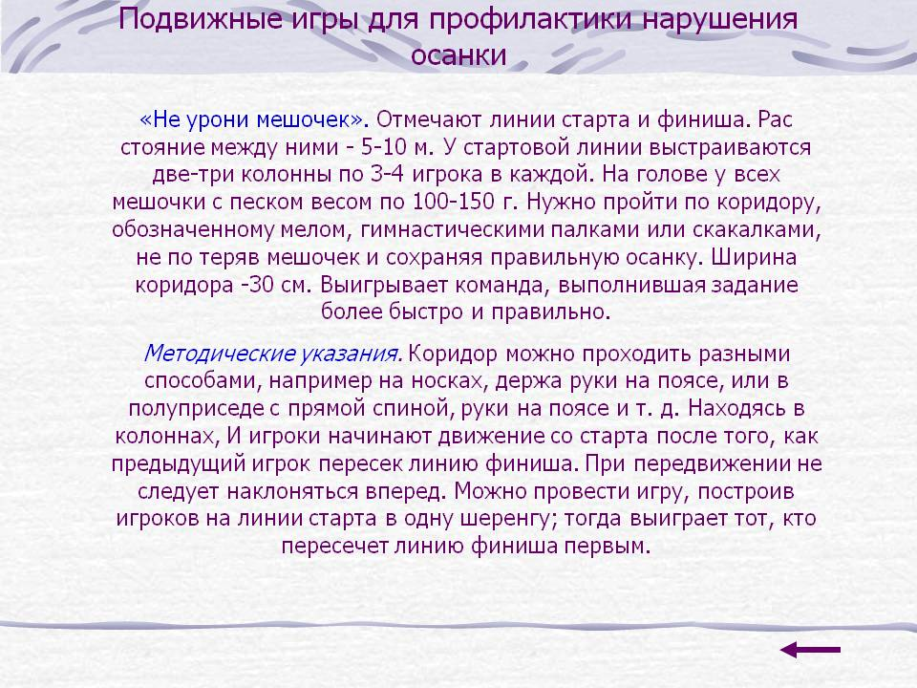

Slide 11
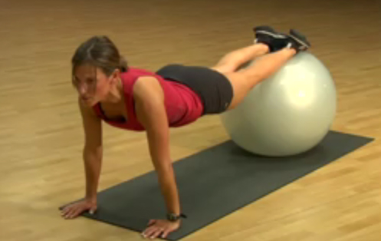
Упражнения на фитбольных мячах для формирования правильной осанки.

Slide 12
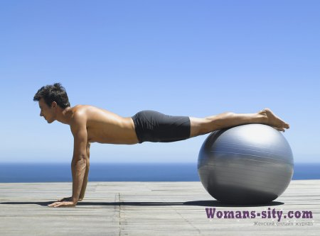

Slide 13
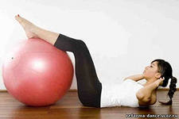

Slide 14
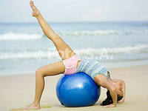

Slide 15
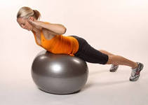

Slide 16
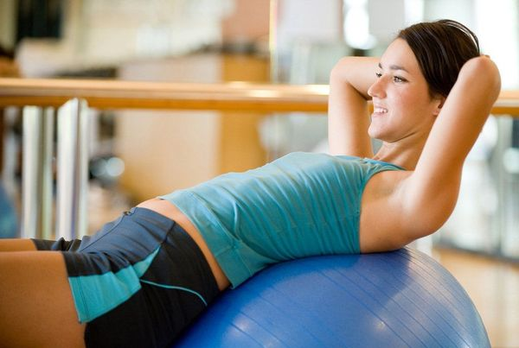

Slide 17
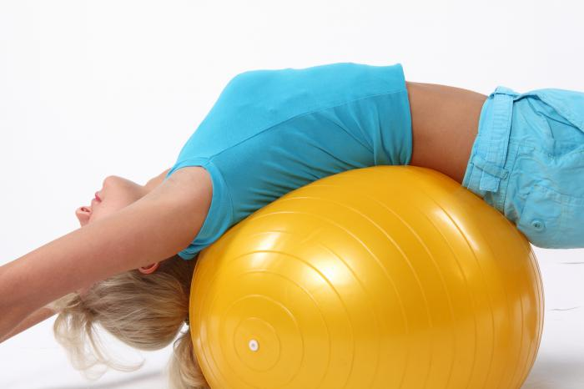

Slide 18
Оценка звеньев тела и осанки
(в баллах)
Звенья тела | Шкала оценок
 | Норма (0 баллов) | Малые откло­нения (16) | Значительные от­клонения (26)
1. Голова | Прямое по­ложение | Легкий наклон вперед, назад, в сторону | Значительный по­ворот (наклон)
2. Верхняя часть спины | Норма | Легкая суту­лость | Сильная сутулость
3. Поясница | Легкий изгиб | Значительный изгиб | Чрезмерный изгиб
4. Живот | Плоский | Выдающийся вперед | Провисающий вы­дающийся вперед
5. Плечи | Горизон­тальное поло­жение | Одно плечо не­много выше | Одно плечо заметно выше

Slide 19
Оценка звеньев тела и осанки в начале и конце эксперимента
(в баллах)

Slide 20
Оценка звеньев тела и осанки в начале и конце эксперимента
(в баллах)

Slide 21
Преимущественное развитие физических способностей на уроках легкой атлетики (по результатам опроса)

Slide 22
Преимущественное развитие физических способностей на уроках легкой атлетики.(отмечены знаком«+»)

Slide 23
Средние значения показателей физических способностей (M±m) экспериментальной (n=20) и контрольной групп (n=20)

Slide 24
Гимнастический тест, средние значения показателей физических способностей (M±m) экспериментальной (n=20) и контрольной групп (n=20)

Slide 25
Анкета
1 .Какие физические качества и способности
развиваются на уроках легкой атлетики?
1.1. Силовые способности мышц
1.1.1 .позвоночника 1.1.4. ног
1.1.2.шеи 1.1.5.брюшного пресса
1.1.3 .рук 1.1 .6.спины
1.2. Подвижность суставов и растяжимость мышц
1.2.1 .позвоночник 1.2.4.ног
1.2.2.шеи 1.2.5.брюшного пресса
1.2.3.рук 1.2.6.спины

Slide 26
1.3.Скоростно-силовые способности
1.3.1 .позвоночника 1.3.4.ног
1.3.2.шеи 1.3.5.брюшного пресса
1.3.3.рук 1.3.6.спины
1.4 Выносливость
1.4.1 .позвоночника 1. 4.4.ног
1.4.2 .шеи 1.4.5. брюшного пресса
1.4.3.рук 1.4.6.спины
2. Какие физические качества и способности развиваются недостаточно на уроках легкой атлетики?
2.1 .Силовые способности мышц
2.1.1 .позвоночника 2.1.4.ног
2.1.2.шеи 2.1.5.брюшного пресса
2.1.3.рук 2.1.6.спины

Slide 27
2.2. Подвижность суставов и растяжимость мышц
2.2.1 .позвоночника 2.2.4.ног
2.2.2.шеи 2.2.5.брюшного пресса
2.2.3.рук 2.2.6.спины
2.3. Скоростно-силовые способности
2.3.1. позвоночника 2.3.4.ног
2.3.2.шеи 2.3.5.брюшного пресса
2.3.3.рук 2.3.6.спины
2.4 .Выносливость
2.4.1 .позвоночника 2.4.4.ног
2.4.2.шеи 2.4.5.брюшного пресса
2.4.3.рук 2.4.6.спины

Slide 28
ВЫВОДЫ
Основными средствами формирования правильной осанки считаются
гимнастические упражнения: упражнения для развития двигательных навыков
и укрепления мышечного корсета; упражнения для формирования правиль­ной осанки, корригирующие упражнения.
Разработанная методика позволила внедрить в учебный процесс на
уроках физической культуры специально подобранные средства и методы
для формирования правильной осанки школьников 9-х классов.
Применение разработанной методики показало, что полученные
результаты позволили выявить существенные различия между контрольной и
экспериментальной группой школьников 9^{х} классов общеобразовательной
школы.
Таким образом, разработанная нами методика занятий с применением упражнений для профилактики осанки в процессе уроков физической культуры, корректирует положение отдельных частей тела и улучшает осанку школьников. Экспериментальные данные указывают на целесообразность применения проводимой методики.

Slide 29
Спасибо за внимание.
Работу выполнила студентка 6 курса з/о физической культуры Крундышева Надежда Сергеевна

